Slide 1
Các đối tượng của trình duyệt trong JavaScript

Slide 2
Các đối tượng
Các sự kiện thông thường trong JavaScript
Các đối tượng trong trình duyệt – Thuộc tính và phương thức
Web Page Programming with HTML,DHTML & JavaScript/Session 9/ <number> of 28

Slide 3
Đối tượng Event – Khái niệm
Sự kiện là kết quả của các hành động được thực hiện bởi người sử dụng
Một sự kiện có thể được khởi tạo bởi người sử dụng hoặc hệ thống
Web Page Programming with HTML,DHTML & JavaScript/Session 9/ <number> of 28

Slide 4
Đối tượng Event – Khái niệm
Mỗi sự kiện được kết hợp với một đối tượng Event. Đối tượng Event cung cấp thông tin về:
  Kiểu sự kiện
  Vị trí của con trỏ tại thời điểm xảy ra sự kiện
Đối tượng Event được xem như một phần của trình xử lý sự kiện
Web Page Programming with HTML,DHTML & JavaScript/Session 9/ <number> of 28

Slide 5
Chu trình sống của sự kiện
Chu trình sống của sự kiện thông thường bao gồm các bước:
  Hành động của người sử dụng hoặc một điều kiện tương ứng khi sự kiện xảy ra
  Đối tượng Event được cập nhật ngay lập tức để phản ánh sự kiện
  Phát sinh sự kiện
  Trình xử lý sự kiện tương ứng được gọi
  Trình xử lý sự kiện thực hiện các hành động và trả về kết quả
Web Page Programming with HTML,DHTML & JavaScript/Session 9/ <number> of 28

Slide 6
JavaScript Event
Các sự kiện thông thường mà JavaScipt hỗ trợ:
  onClick
  onChange
  onFocus
  onBlur
  onMouseOver
  onMouseOut
  onLoad
  onSubmit
  onMouseDown
  onMouseUp
Web Page Programming with HTML,DHTML & JavaScript/Session 9/ <number> of 28

Slide 7
onClick
Sự kiện onClick được khởi tạo khi người sử dụng click chuột vào button hoặc các phần tử form hoặc các liên kết.
<HTML>
<HEAD>
<SCRIPT LANGUAGE="JavaScript">
function compute()
{
if (confirm("Are you sure?"))
form.result.value = eval(form.expr.value)
else
alert("Please come back again.")
}
</SCRIPT>
</HEAD>
<BODY>
<FORM>
Enter an expression:
<INPUT TYPE="text" NAME="expr" SIZE=15 ><BR><BR>
<INPUT TYPE="button" VALUE="Calculate" ONCLICK="compute()">
<BR><BR><BR>
Result:
<INPUT TYPE="text" NAME="result" SIZE=15 >
<BR>
</FORM>
</BODY>
</HTML>
Web Page Programming with HTML,DHTML & JavaScript/Session 9/ <number> of 28

Slide 8
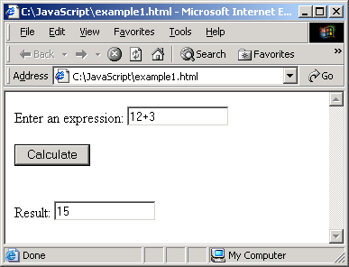
onClick
Web Page Programming with HTML,DHTML & JavaScript/Session 9/ <number> of 28

Slide 9
onChange
Sự kiện onChange xảy ra khi một phần tử form thay đổi. Điều này có thể xảy ra khi nội dung của phần tử text thay đổi, hoặc khi một lựa chọn trong danh sách lựa chọn thay đổi.
Web Page Programming with HTML,DHTML & JavaScript/Session 9/ <number> of 28

Slide 10
onChange
<HTML>
<HEAD>
<SCRIPT LANGUAGE="JavaScript">
<!--- hide script from old browsers
function checkNum(num)
{
if (num == "")
{
alert("Please enter a number");
return false;
}
if (isNaN (num))
{
alert("Please enter a numeric value");
return false;
}
Web Page Programming with HTML,DHTML & JavaScript/Session 9/ <number> of 28

Slide 11
onChange
else alert ("Thank you");
}
// end hiding from old browsers -->
</SCRIPT>
</HEAD>
<BODY bgColor = white>
<FORM>
Please enter a number:
<INPUT type = text size = 5 onChange="checkNum(this.value)">
</FORM>
</BODY>
</HTML>
Web Page Programming with HTML,DHTML & JavaScript/Session 9/ <number> of 28

Slide 12
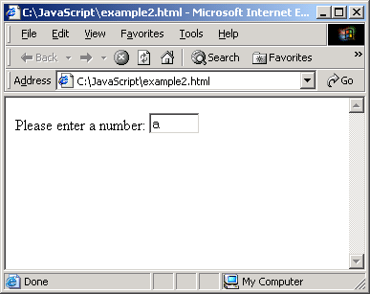
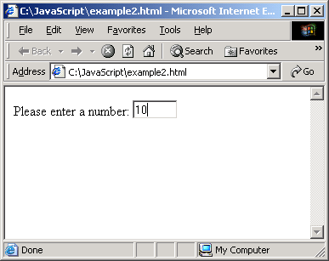
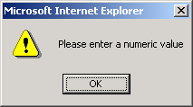
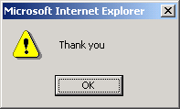
onChange
Web Page Programming with HTML,DHTML & JavaScript/Session 9/ <number> of 28

Slide 13
onFocus/onBlur/onMouseOver/onMouseOut
onFocus
  Sự kiện onFocus được gởi đi bất cứ khi nào phần tử form trở thành phần tử form hiện thời. Chỉ khi phần tử nhận được focus nó mới chấp nhận dữ liệu nhập từ người dùng.
onBlur
  Blur ngược với focus. Khi người dùng rời khỏi phần tử form, sự kiện onBlur được kích hoạt.
Web Page Programming with HTML,DHTML & JavaScript/Session 9/ <number> of 28

Slide 14
onFocus/onBlur/onMouseOver/onMouseOut
onMouseOver
  Sự kiện onMouseOver được khởi tạo khi con trỏ chuột di chuyển lên trên một phần tử.
onMouseOut
  Sự kiện onMouseOut được khởi tạo khi con trỏ chuột rời khỏi phần tử đó.
Web Page Programming with HTML,DHTML & JavaScript/Session 9/ <number> of 28

Slide 15
onMouseOut
Ví dụ:
<html> <head>
<script language = "javascript">
var num =0
function showLink(num)
{ if (num==1)
{
document.forms[0].elements[0].value= "You have selected Aptech";
}
if (num==2)
{ document.forms[0].elements[0].value = "You have selected Asset";
}
if (num==3)
{
document.forms[0].elements[0].value = "You have selected Arena";
}
} </script>
</head> <body>
<form>
<input type=text size=60 >
</form>
<a href="#" onMouseOver="showLink(1)"document.bgcolor= “ green">Aptech</a><br>
<a href="#" onMouseOver="showLink(2)">Asset</a><br>
<a href="#" onMouseOver="showLink(3)">Arena</a><br>
</body>
</html>
Web Page Programming with HTML,DHTML & JavaScript/Session 9/ <number> of 28

Slide 16
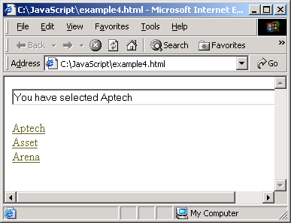
onMouseOut
Di chuyển con trỏ chuột lên trên từ Aptech, xem kết quả xuất hiện.
Web Page Programming with HTML,DHTML & JavaScript/Session 9/ <number> of 28

Slide 17
onLoad/onSubmit/onMouseDown/onMouseUp
OnLoad
  Sự kiện onLoad được gửi đến đối tượng document khi đã tải xong tài liệu
onSubmit
  Sự kiện onSubmit phát sinh bất cứ khi nào người dùng gửi form đi (sử dụng nút Submit). Sự kiện xảy ra trước khi form thật sự được gửi đi.
Web Page Programming with HTML,DHTML & JavaScript/Session 9/ <number> of 28

Slide 18
onLoad/onSubmit/onMouseDown/onMouseUp
onMouseDown
  Sự kiện này được kích hoạt khi hành động nhấp chuột xảy ra.
onMouseUp
  Sự kiện này được kích hoạt khi hành động nhả chuột xảy ra.
Web Page Programming with HTML,DHTML & JavaScript/Session 9/ <number> of 28

Slide 19
Điều khiển các sự kiện
Phân đoạn này của mã JavaScript chạy để đáp ứng với sự kiện được gọi là trình điều khiển sự kiện.
<INPUT TYPE="button"
NAME="docode"
onClick="DoOnClick();">
Web Page Programming with HTML,DHTML & JavaScript/Session 9/ <number> of 28

Slide 20
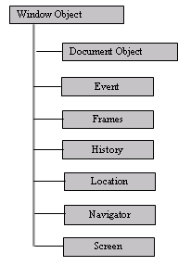
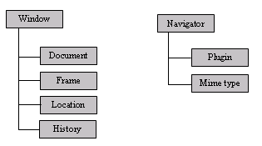
Các đối tượng trên trình duyệt
Trình duyệt là một ứng dụng được sử dụng để hiển thị nội dung của tài liệu HTML.
Các trình duyệt cũng đưa ra một số đối tượng có thể được truy cập và sử dụng trong script .
IE Browser Objects
Netscape Browser Objects
Web Page Programming with HTML,DHTML & JavaScript/Session 9/ <number> of 28

Slide 21
DOM
Một tính năng quan trọng của JavaScript là ngôn ngữ dựa trên đối tượng.
Giúp người dùng phát triển chương trình theo môđun và có thể sử dụng lại.
Đối tượng được định nghĩa là một thực thể đơn nhất bao gồm các thuộc tính và phương thức.
Thuộc tính là giá trị của một đối tượng.
Ví dụ: Document.bgcolor
Web Page Programming with HTML,DHTML & JavaScript/Session 9/ <number> of 28

Slide 22
Đối tượng Navigator
Đối tượng này được sử dụng để đạt được các thông tin về trình duyệt như số phiên bản. Đối tượng này không có phương thức hay chương trình xử lý sự kiện.
appCodeName | Xác định tên mã nội tại của trình duyệt (Atlas).
AppName | Xác định tên trình duyệt.
AppVersion | Xác định thông tin về phiên bản của đối tượng navigator.
userAgent | Xác định header của user - agent.
Web Page Programming with HTML,DHTML & JavaScript/Session 9/ <number> of 28

Slide 23
Đối tượng Window
Đối tượng này tương ứng với cửa sổ của trình duyệt và có thể được sử dụng để truy xuất thông tin về trạng thái của cửa sổ.
Các thuộc tính:
document
event
history
location
name
navigator
screen
Các phương thức:
alert
blur
close
focus
navigate
open
Web Page Programming with HTML,DHTML & JavaScript/Session 9/ <number> of 28

Slide 24
Đối tượng Window
Các thuộc tính
Tên | Mô tả
document | Thể hiện tài liệu HTML trong cửa sổ của trình duyệt.
event | Thể hiện trạng thái của một sự kiện, chẳng hạn như phần tử mà trong đó sự kiện xuất hiện, trạng thái của các phím trên bàn phím, vị trí của chuột, trạng thái của các nút trên chuột.
history | Lưu trữ thông tin của những URL đã được viếng thăm.
location | Lưu trữ thông tin của URL hiện tại.
name | Thiết lập hoặc khôi phục tên của window hoặc Frame.
navigator | Lưu trữ thông tin của trình duyệt.
screen | Lưu trữ thông tin về kích cỡ và dạng đầy đủ của màn hình mà người dùng sử dụng.
status | Thiết lập hoặc khôi phục thông báo trên thanh trạng thái của cửa sổ trình duyệt.
Web Page Programming with HTML,DHTML & JavaScript/Session 9/ <number> of 28

Slide 25
Đối tượng Window
Các phương thức
Tên | Mô tả
Alert | Hiển thị một hộp chứa thông báo do ứng dụng định nghĩa.
Blur | Làm cho đối tượng mất focus và kích hoạt sự kiện onblurt.
Close | Đóng cửa sổ trình duyệt hiện thời hoặc ứng dụng HTML.
Focus | Đặt một điều khiển là focus và thực thi đoạn lệnh được chỉ ra trong sự kiện onload.
navigate | Tải URL được chỉ định vào cửa sổ hiện thời.
open | Mở cửa sổ mới và tải tài liệu được chỉ ra bởi một URL hoặc mở một tài liệu trống nếu không có một URL nào được chỉ định.
Web Page Programming with HTML,DHTML & JavaScript/Session 9/ <number> of 28

Slide 26
Đối tượng Location
Đối tượng này chứa thông tin về URL hiện thời. Nó cung cấp phương thức cho phép trình duyệt có thể tải lại URL đó.
Các thuộc tính:
hash
host
hostname
href
Các phương thức:
assign
reload
replace
Web Page Programming with HTML,DHTML & JavaScript/Session 9/ <number> of 28

Slide 27
Đối tượng Location
Các thuộc tính
Tên | Mô tả
Hash | Thiết lập hay lấy phần dữ liệu sau dấu # trong thuộc tính href
host | Thiết lập hay lấy tên máy chủ và số cổng của URL.
hostname | Thiết lập hay lấy phân tên của máy chủ của URL.
href | Thiết lập hay lấy toàn bộ URL như một chuỗi.
Các thuộc tính
Tên | Mô tả
assign | Nạp một tài liệu HTML mới.
reload | Nạp lại một trang hiện thời.
replace | Thay thế tài liệu hiện thời bằng cách tải một tài liệu khác với URL xác định.
Web Page Programming with HTML,DHTML & JavaScript/Session 9/ <number> of 28

Slide 28
Đối tượng Document
Đối tượng này thể hiện tài liệu HTML trong cửa sổ trình duyệt và cho phép truy xuất thông tin trong cửa số đó.
Các thuộc tính:
alinkColor
bgColor
Body
fgColor
linkColor
location
Title
URL
vlinkColor
Các phương thức:
clear
close
open
write
writeln
Web Page Programming with HTML,DHTML & JavaScript/Session 9/ <number> of 28

Slide 29
Đối tượng Document
Các thuộc tính
Tên | Mô tả
aLinkColor | Thiết lập hay lấy màu của tất cả các liên kết động trong tài liệu.
bgColor | Thiết lập hay lấy màu nền của đối tượng document.
Body | Chỉ ra phần đầu và phần cuối của thân tài liệu.
fgColor | Thiết lập hay lấy màu (văn bản) nền trên cùng của tài liệu.
linkColor | Thiết lập hay lấy màu của các liên kết tài liệu.
location | Chứa các thông tin về URL hiện tại.
Title | Chứa tiêu đề của tài liệu.
URL | Thiết lập hay lấy URL cho tài liệu hiện thời.
vlinkColor | Thiết lập hay lấy màu của các liên kết mà người dùng đã viếng thăm.
Web Page Programming with HTML,DHTML & JavaScript/Session 9/ <number> of 28

Slide 30
Đối tượng Document
Các phương thức
Tên | Mô tả
Clear | Xóa tài liệu hiện thời.
Close | Đóng một luồng dữ liệu xuất và hiển thị dữ liệu nhận được.
Open | Mở một tài liệu để nhận dữ liệu từ phương thức write hoặc writeln.
Write | Viết một hay nhiều biểu thức HTML đến một tài liệu trong cửa sổ được chỉ định.
Writeln | Viết một hay nhiều biểu thức HTML được theo sau bởi một dấu xuống dòng đến một tài liệu trong cửa sổ được chỉ định.
Web Page Programming with HTML,DHTML & JavaScript/Session 9/ <number> of 28

Slide 31
Đối tượng History
Đối tượng này cung cấp danh sách URL được thăm gần đây nhất của client
Chẳng hạn, phương thức "back()" của history hiển thị tài liệu ngay trước đó trong cửa số trình duyệt: history.back();
Tên | Mô tả
back | Nạp URL trước đó trong danh sách các trang đã duyệt qua.
forward | Nạp URL đứng sau URL hiện tại trong danh sách các trang đã duyệt qua
go | Nạp một URL xác định trong danh sách các trang đã duyệt qua.
Web Page Programming with HTML,DHTML & JavaScript/Session 9/ <number> of 28

